Slide 1

임베디드 Short Project 2
13050009 김기찬

Slide 2

01
작품을 만들게 된 동기
02
제품의 모습과 설명
03
소스 코드
04
보완하고 싶은 내용
05
참고한 곳

Slide 3

Part 1
작품을 만들게 된 동기

Slide 4
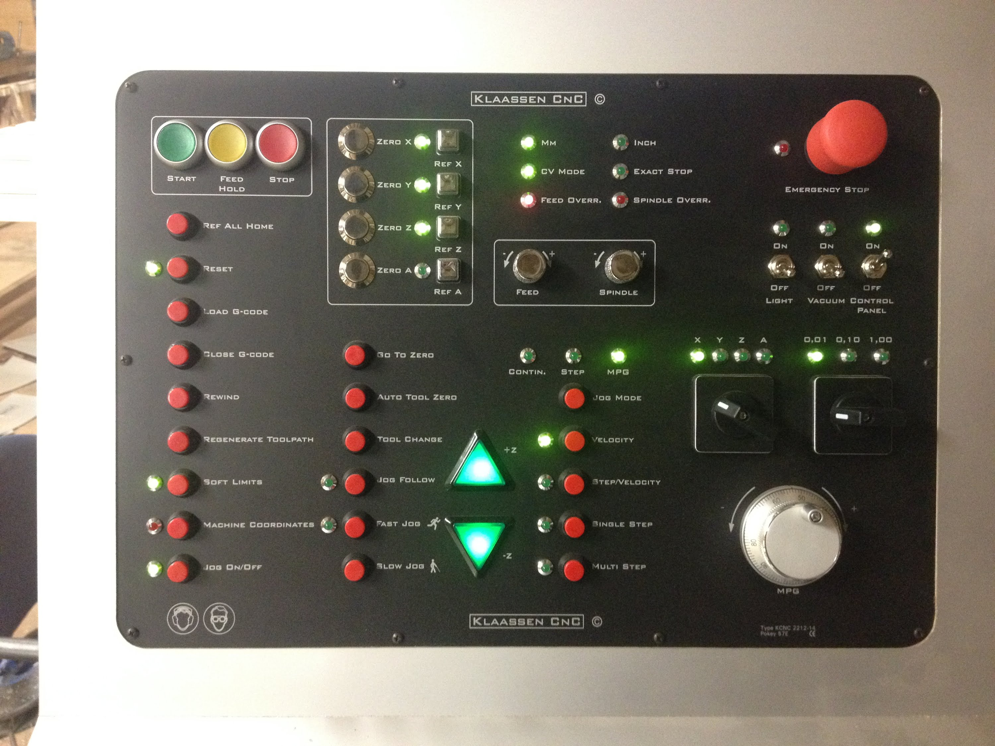
작품을 만들게 된 동기
사실 만들고 싶은 작품이 있었으나 에디슨에서 rfid 모듈의 라이브러리가 제대로 작동되지 않아서, 비슷한 작품을 만들게 되었다.
항상 뭘 잘 까먹는데, 집에서 나가기 전에 모든 전등을 끄고, 모든 전원을 끄고 나갈때 문 옆에 control center 가 있으면 좋겠다고 생각을 했습니다.

Slide 5
Part 2
제품의 모습과 설명

Slide 6
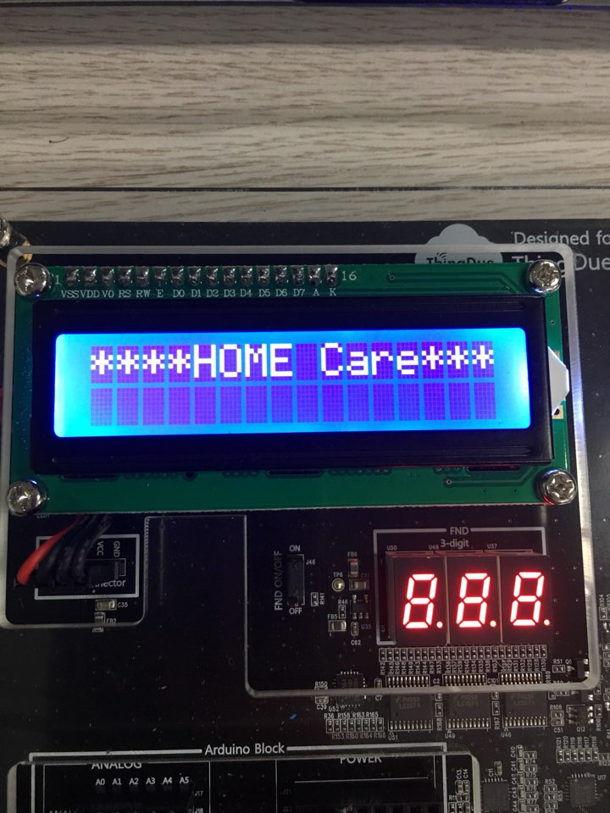
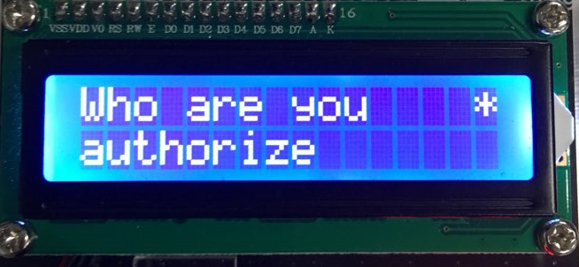
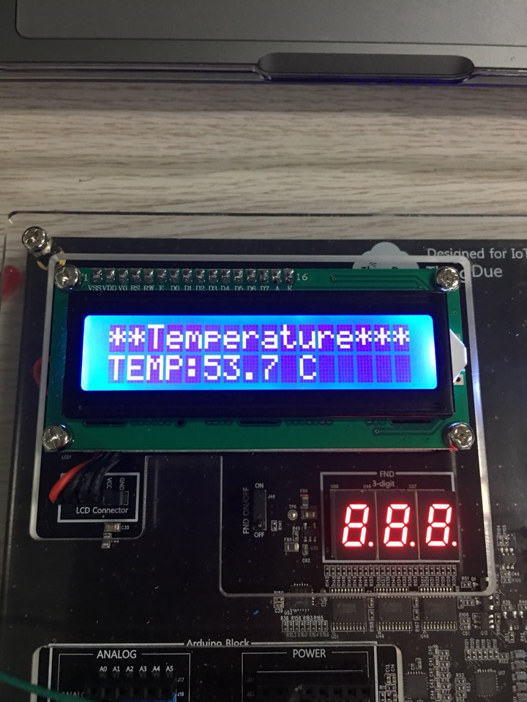
제품의 모양과 설명
기본 부팅된 모습
초인종을 누르고 승인했을때 멘트가 나오면서 서보모터가 돌아갑니다.
온도 모드로 가면 온도를 잽니다. 날짜 모드로 가면 날짜가 나옵니다.

Slide 7
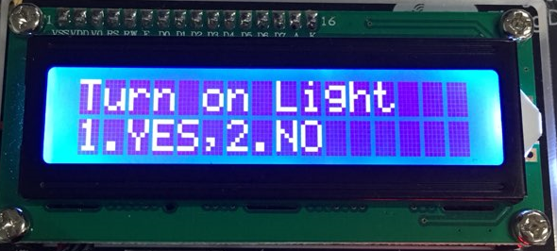
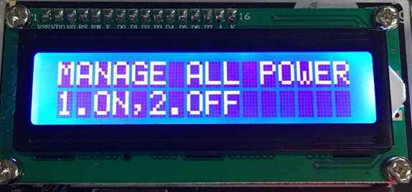
제품의 모양과 설명
기본 부팅된 모습
불을켜는 설정입니다 버튼이 두개 있는데, 1번을 누르면 yes,2번을 누르면 꺼집니다. 설정은 유지되므로 바꾸고싶으면 다시 이 메뉴로 오면됩니다.
전원관리 설정입니다 버튼이 두개 있는데, 1번을 누르면 yes,2번을 누르면 꺼집니다. 설정은 유지되므로 바꾸고싶으면 다시 이 메뉴로 오면됩니다.
릴레이로만 대체했습니다.

Slide 8
Part 3
소스 코드

Slide 9
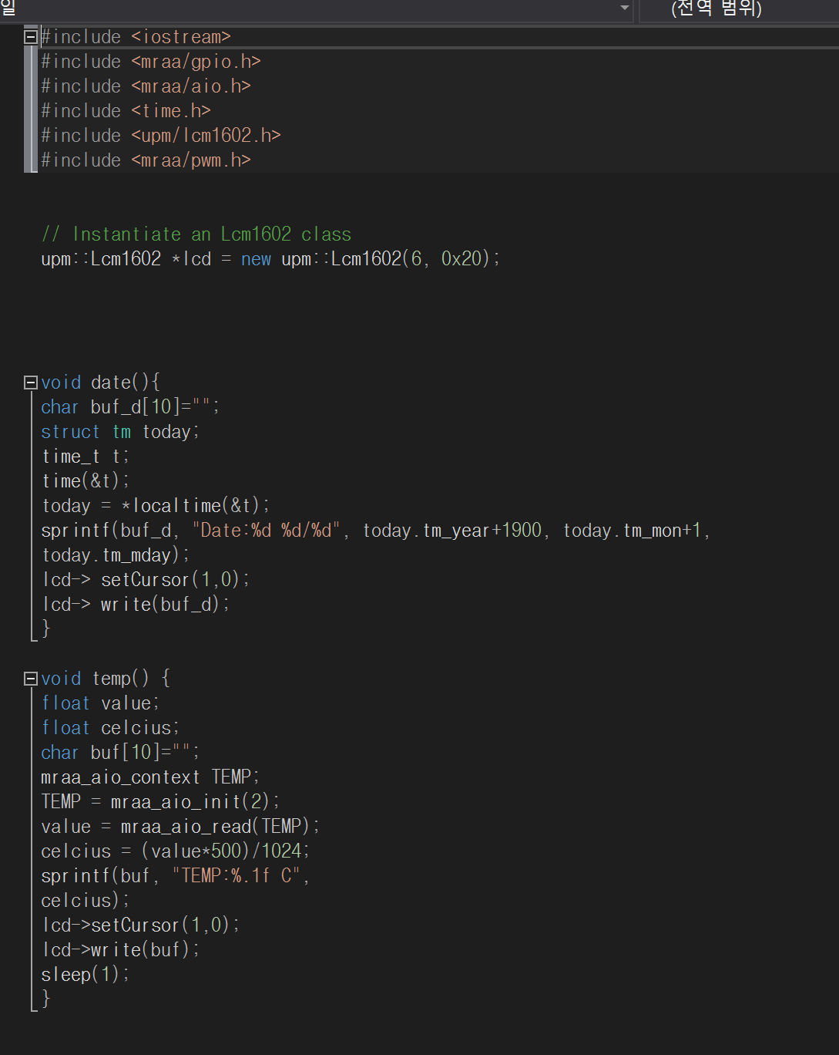
소스 코드
헤더 선언과 LCD사용을 위한 코드 선언 부분
그리고 아래 두 함수는 메뉴중에 날짜와 온도를 출력하는 부분에서 역할을 담당한다.

Slide 10
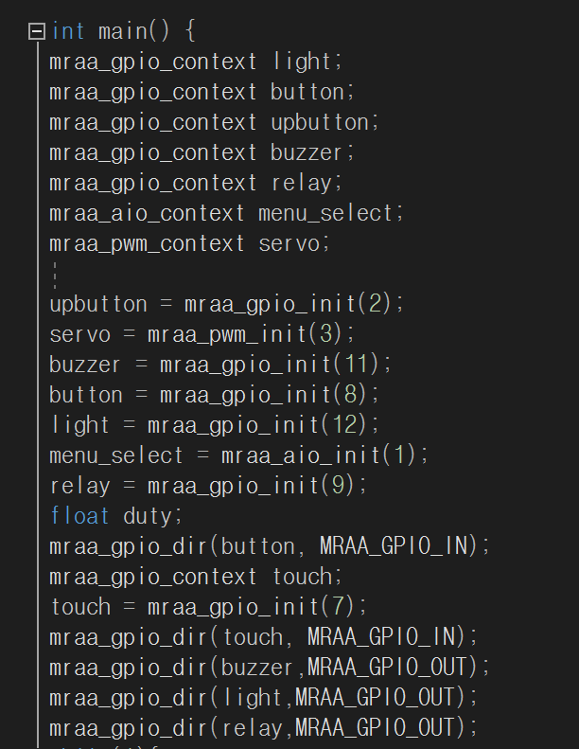
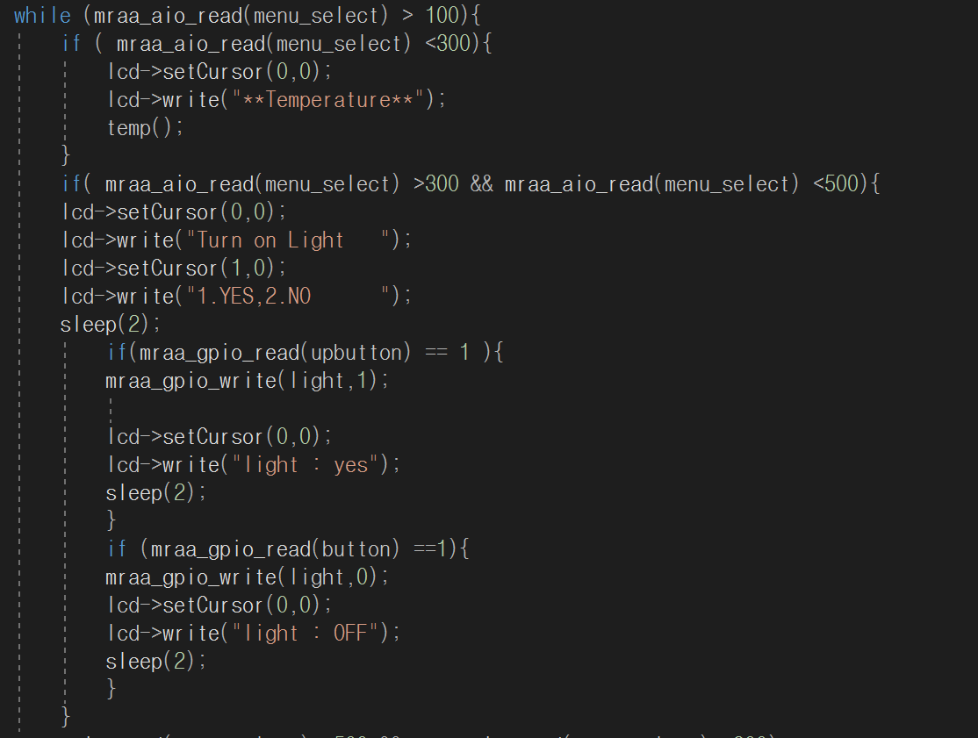
소스 코드
핀 선언부분
메뉴 부분의 알고리즘 일부입니다.

Slide 11
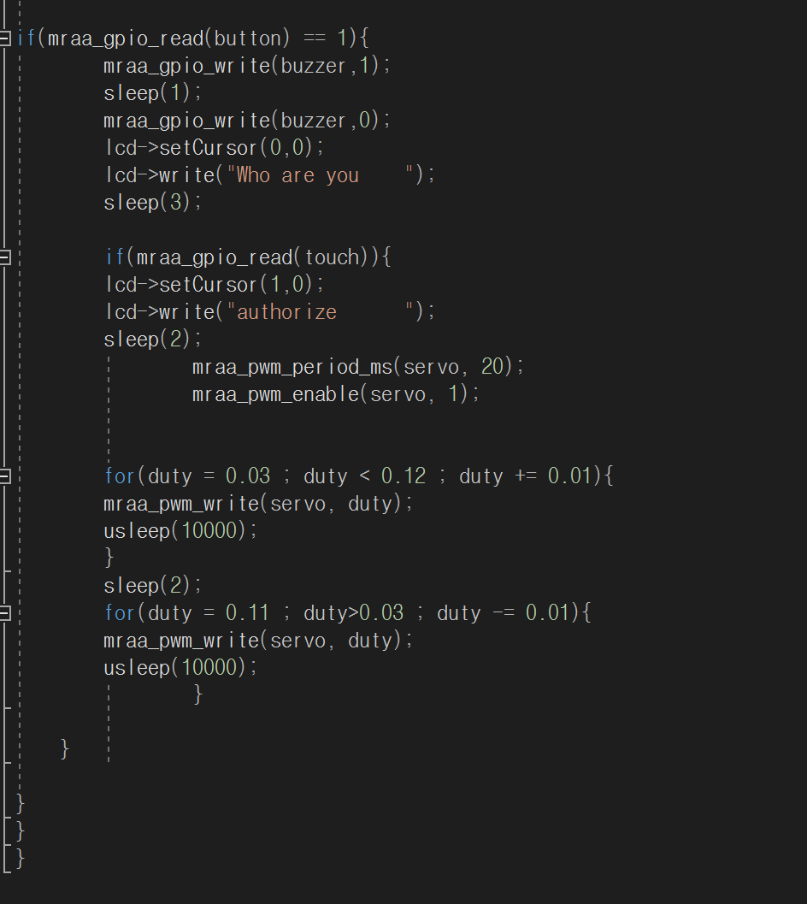
소스 코드
초인종 부분 알고리즘

Slide 12
Part 4
보완하고 싶은 내용

Slide 13
보완하고 싶은 내용
설정 메뉴에서 온도를 설정할 수 있게 하여 일정 온도에서 알람이 울리고 이러한 기능을 만들어 보는것도 괜찮을 것 같다.
핀을 꽂을때 특정 포트에 신호를 주면 lcd가 먹통이되고 lcd->clear() 함수를 자주 사용하면 그 뒤로는 LCD 디스플레이가 먹통이 되어버려서, 뺐는데 해결책을 강구해 봐야 할 것 같다.

Slide 14
Part 5
참고한 곳

Slide 15
참고
수업시간에 배운 ppt 자료를 활용했습니다.

Slide 16
감사합니다.

